Slide 1
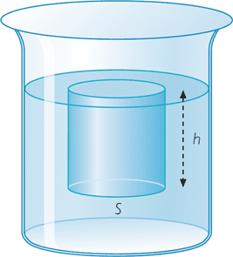
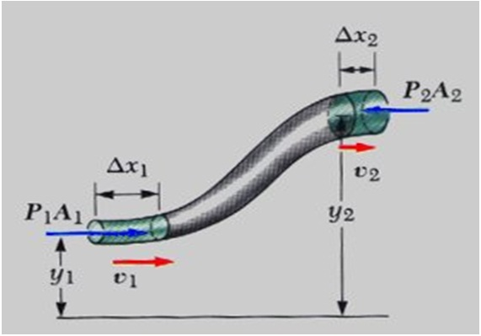
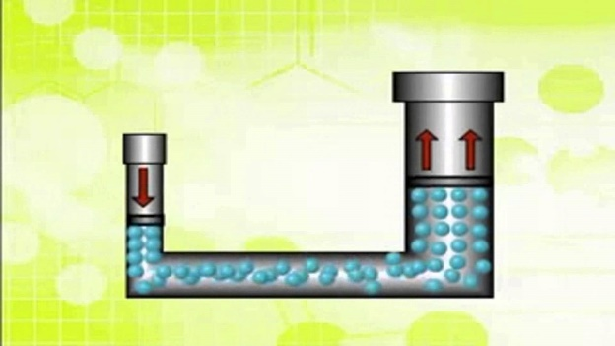
Unidad 13
Mecánica de FLUIDOS
Gentileza del Ing. Ricardo Pérez y otros

Slide 2
Mecánica de fluidos
Los fluidos desempeñan un papel crucial en muchos aspectos de la vida cotidiana. Los bebemos, respiramos y nadamos en ellos; circulan por nuestro organismo y controlan el clima. Los aviones vuelan a través de ellos y los barcos flotan en ellos. Un fluido es cualquier sustancia que puede fluir; usamos el término tanto para líquidos como para gases. Por lo regular, pensamos que los gases son fáciles de comprimir y que los líquidos son casi incompresibles, aunque hay casos excepcionales.
Comenzaremos nuestro estudio con la estática de fluidos, es decir, el estudio de fluidos en reposo en situaciones de equilibrio. Al igual que otras situaciones de equilibrio, ésta se basa en la primera y la tercera leyes de Newton. Exploraremos los conceptos
clave de densidad, presión y flotación.

Slide 3
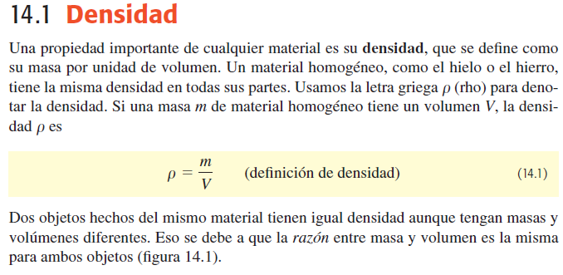
Mecánica de fluidos

Slide 4
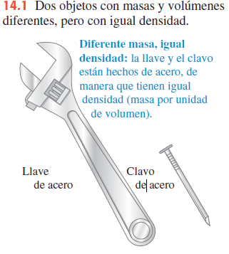
Mecánica de fluidos

Slide 5
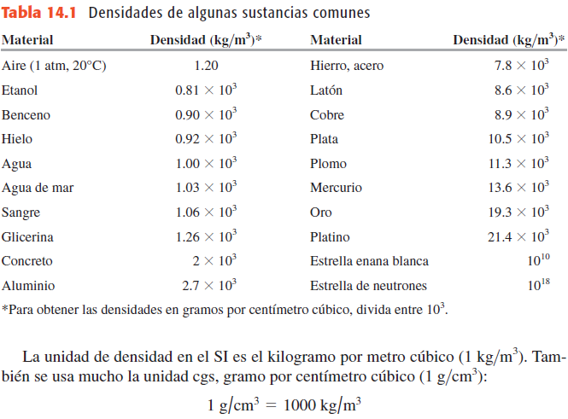
Mecánica de fluidos

Slide 6
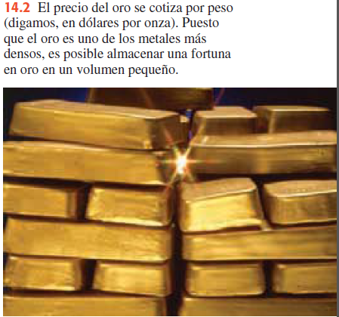
Mecánica de fluidos

Slide 7
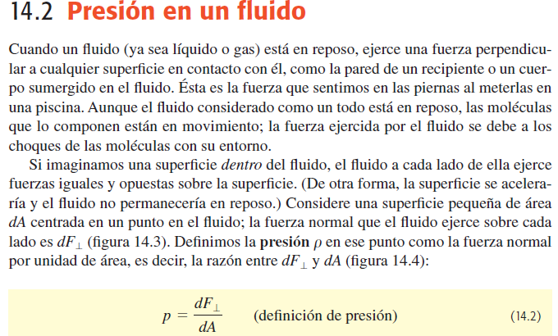
Mecánica de fluidos

Slide 8
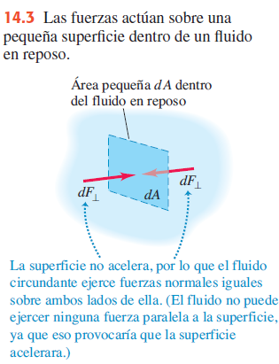
Mecánica de fluidos

Slide 9
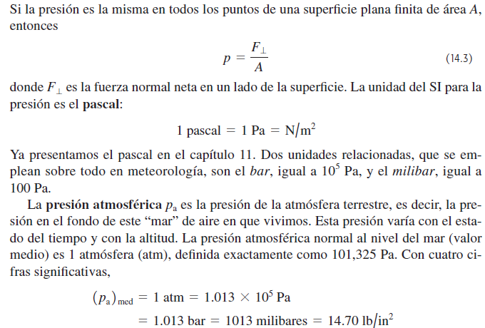
Mecánica de fluidos

Slide 10
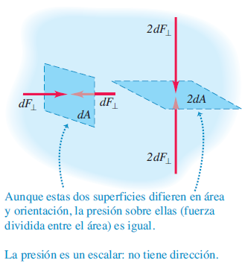
Mecánica de fluidos

Slide 11
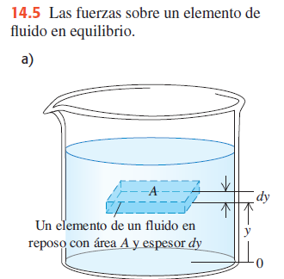
Mecánica de fluidos
Presión, profundidad y ley de Pascal

Slide 12
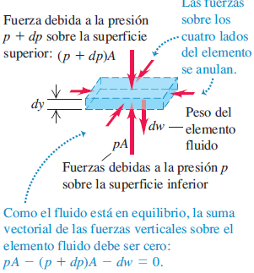
Mecánica de fluidos

Slide 13
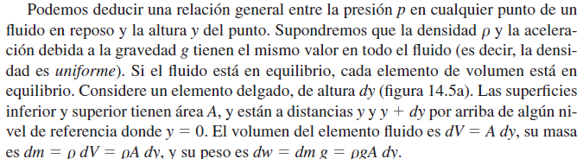
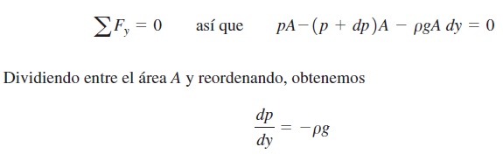
Mecánica de fluidos

Slide 14
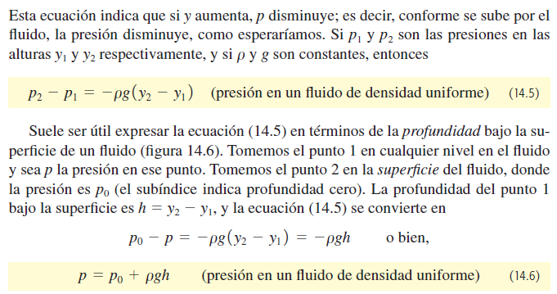
Mecánica de fluidos

Slide 15
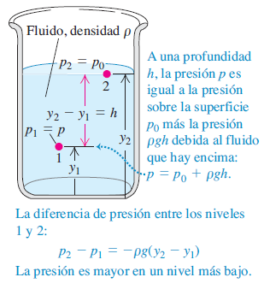
Mecánica de fluidos

Slide 16
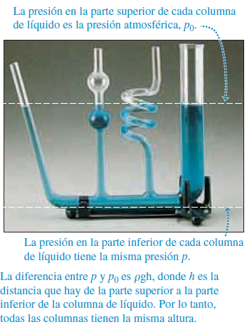
Mecánica de fluidos

Slide 17
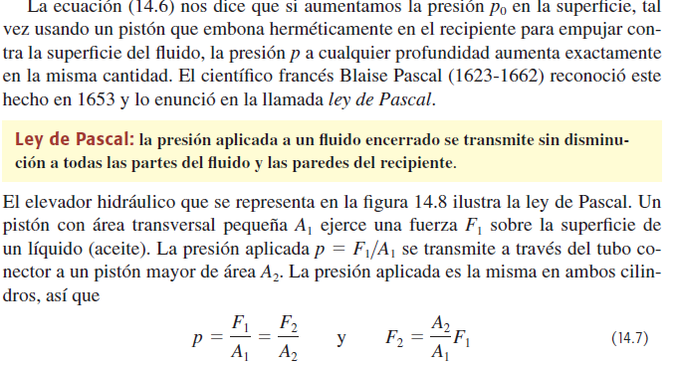
Mecánica de fluidos

Slide 18
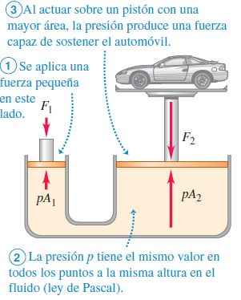
Mecánica de fluidos

Slide 19
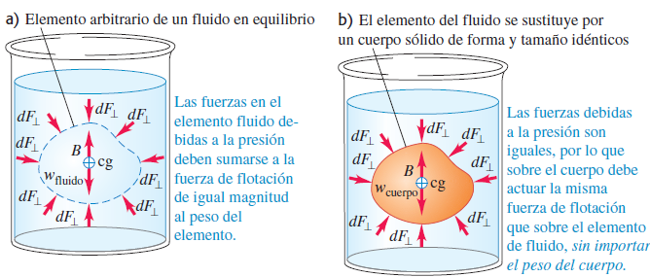
Mecánica de fluidos
Principio de Arquímedes: B= M.g
Si un cuerpo está parcial o totalmente sumergido en un fluido, éste ejerce una fuerza hacia arriba sobre el cuerpo igual al peso del fluido desplazado por el cuerpo

Slide 20
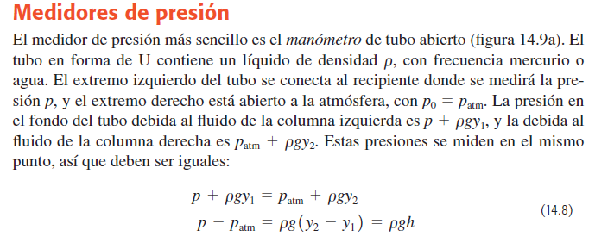
Mecánica de fluidos

Slide 21
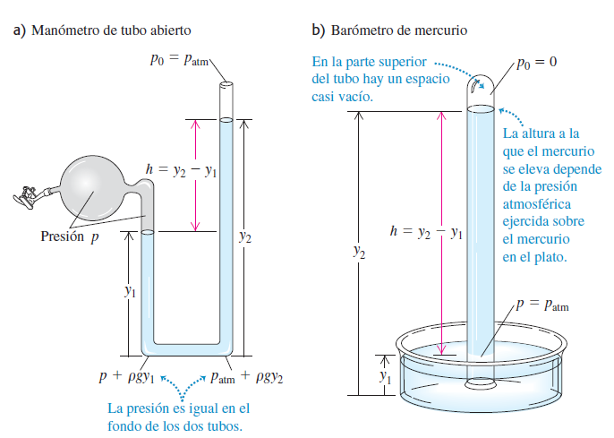
Mecánica de fluidos

Slide 22
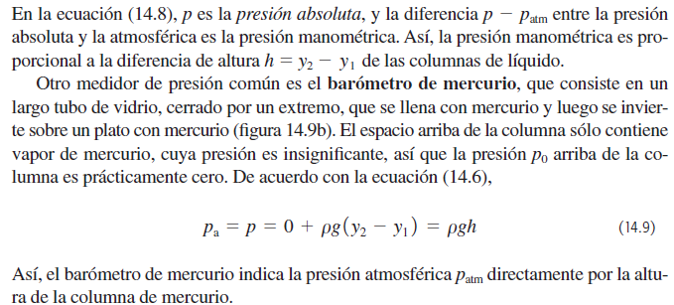
Mecánica de fluidos

Slide 23
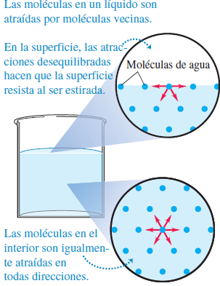
Mecánica de fluidos
Tensión superficial

Slide 24
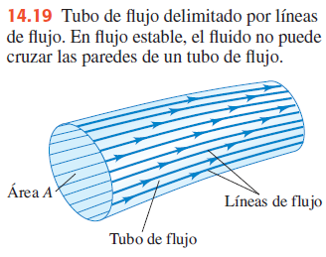
Mecánica de fluidos
Flujo del Fluido

Slide 25
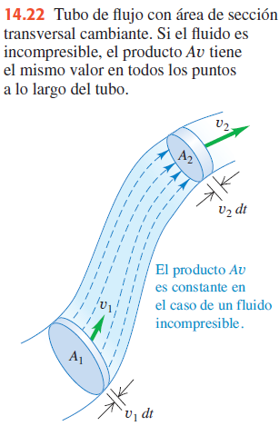
Mecánica de fluidos
Ecuación de continuidad: $ρ_{1}. A_{1}. V_{1}= ρ_{2}. A_{2}. V_{2}$

Slide 26
Mecánica de fluidos
Ecuación de Bernoulli
Según la ecuación de continuidad, la rapidez de flujo de un fluido puede variar a lo largo de las trayectorias del fluido. La presión también puede variar; depende de la altura, al igual que en la situación estática y también de la rapidez de flujo. Podemos deducir una relación importante, llamada ecuación de Bernoulli, que relaciona la presión, la rapidez de flujo y la altura para el flujo de un fluido ideal. La ecuación de Bernoulli es una herramienta indispensable para analizar los sistemas de plomería, las plantas hidroeléctricas y el vuelo de los aviones.

Slide 27
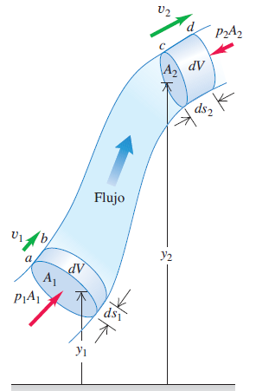
Mecánica de fluidos

Slide 28
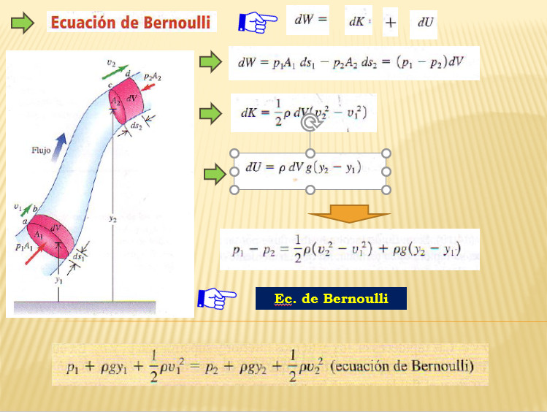

Slide 29
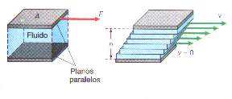
VISCOSIDAD
RESISTENCIA INTERNA A FLUIR
Planos
paralelos
FUERZA DE
FRICCIÓN INTERNA
TENSIÓN CORTANTE
MOVIMIENTO DE CAPAS
O FLUJO LAMINAR

Slide 30

LEY DE POISEUILLE
EN UN TUBO POR EL QUE CIRCULA UN LÍQUIDO VISCOSO A VELOCIDAD CONSTANTE ACTUAN:
FUERZAS POR PRESIÓN FUERZAS DE ROZAMIENTO
F_{P}= (P₁-P₂).S
dν
dr
F_{F}= -η.A.
dν
dr
(P₁-P₂).S = -η.A.
RESOLVIENDO LA ECUACIÓN DIFERENCIAL Y TENIENDO EN CUENTA LA ECUACIÓN DE CONTINUIDAD
ΔP.π.r⁴
Q=
8.l.η

Slide 31
VELOCIDAD CRÍTICA
ES LA VELOCIAD A PARTIR DE LA CUAL EL RÉGIMEN DEJA DE SER LAMINAR Y PARA A SER TURBULENTO
V_{C}=2000.
η
δ.D
NÚMERO DE REYNOLDS
ES UN NÚMERO ADIMENSIONAL QUE INDICA SI EL REGIMEN ES LAMINAR O TURBULENTO
R=
δ.D.ν
η

Slide 32
RÉGIMEN | VELOCIDAD | REYNOLDS
LAMINAR | V < V_{C} | < 2000
INESTABLE | V ~ V_{C} | 2000 – 3000
TURBULENTO | V > V_{C} | > 3000

